Slide 1
《AIGC原理与实践》 第3章 变分自编码器

Slide 2
第3章 变分自编码器
本章主要内容
自编码器
变分自编码器
构建变分自编码器
使用变分自编码器生成面部图像
生成器的昨天，今天和明天
从AE,DAE,VAE,GAN,DDPM,Sora可以说
经历由模仿→学习原理→创新的发展过程

Slide 3
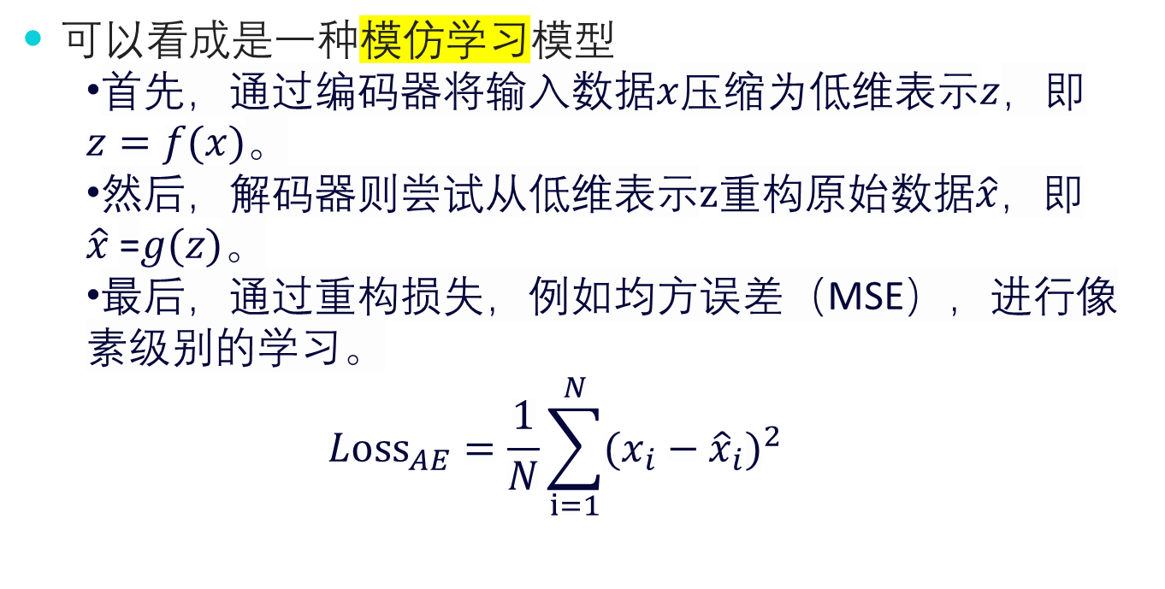
第3章 变分自编码器
自编码器（AE）
可以看成是一种模仿学习模型
首先，通过编码器将输入数据$x$压缩为低维表示$z$，即
$z=f​(x)$。
然后，解码器则尝试从低维表示$z$重构原始数据$\hat{x}$，即$\hat{x}$=$g​(z)$。
最后，通过重构损失，例如均方误差（MSE），进行像素级别的学习。
$${Loss}_{AE}=\frac{1}{N}\sum_{i=1}^{N}{{(x_{i}−{\hat{x}}_{i})}^{2}}$$

Slide 4
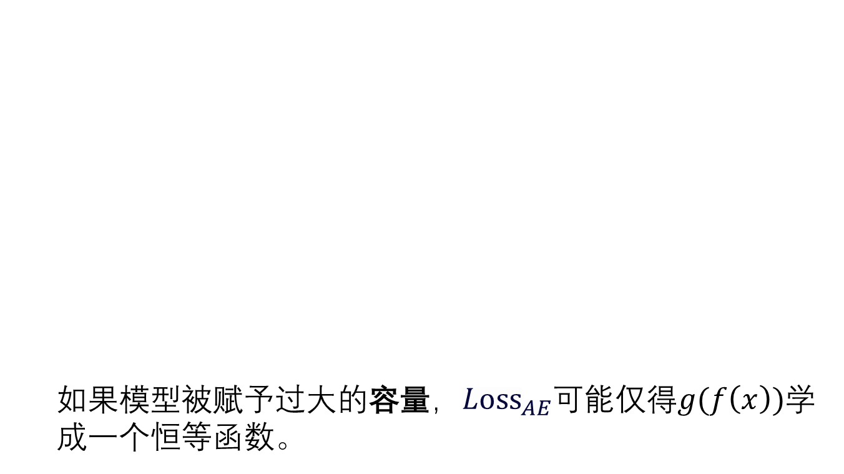
第3章 变分自编码器
自编码器（AE）----是一种模仿学习
如果模型被赋予过大的容量，${Loss}_{AE}$可能仅得$g(f\left(x\right))$学成一个恒等函数。

Slide 5
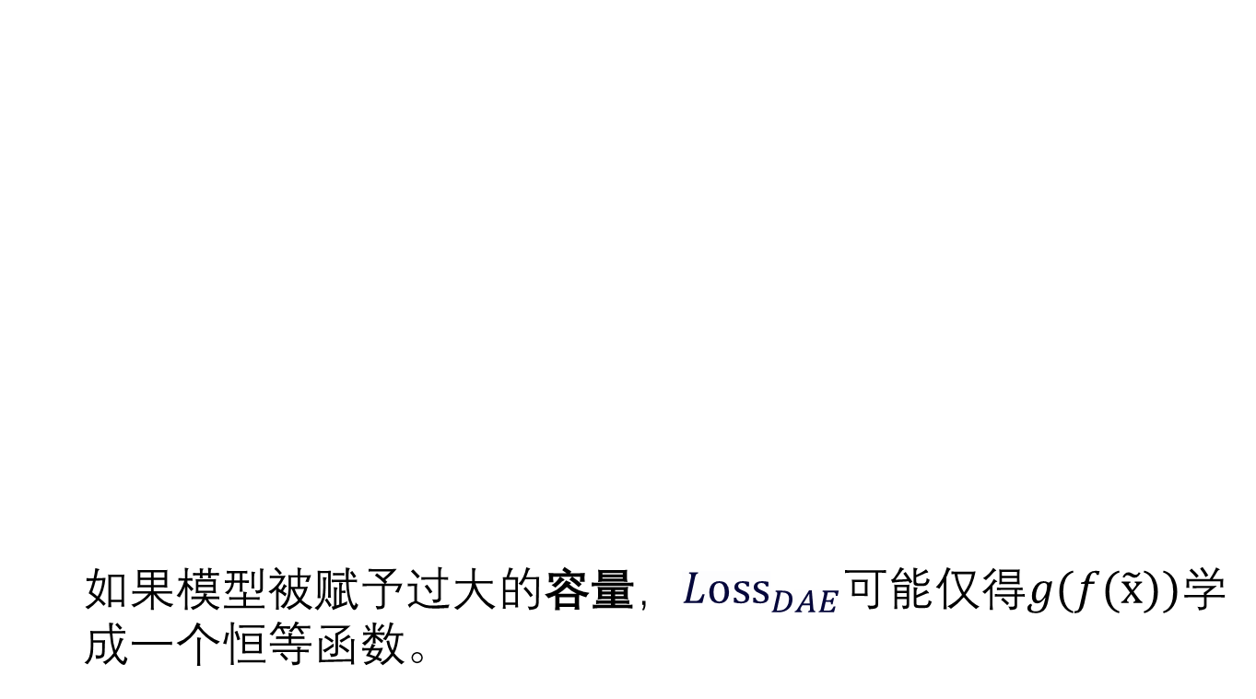
第3章 变分自编码器
去噪自编码器（DAE）----增加模仿难度
如果模型被赋予过大的容量，${Loss}_{DAE}$可能仅得$g(f(\tilde{x}))$学成一个恒等函数。

Slide 6
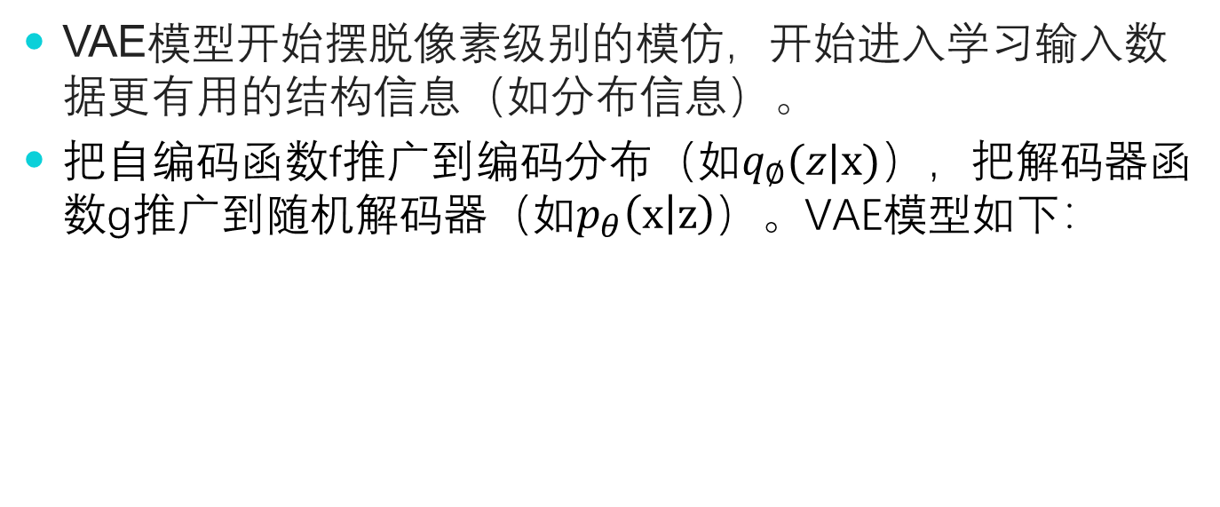
第3章 变分自编码器
变分自编码器（VAE）----学习原理（输入的分布）
VAE模型开始摆脱像素级别的模仿，开始进入学习输入数据更有用的结构信息（如分布信息）。
把自编码函数f推广到编码分布（如$q_{∅}(z|x)$），把解码器函数g推广到随机解码器（如$p_{θ}\left(x | z\right)$）。VAE模型如下：

Slide 7
第3章 变分自编码器—VAE
AE与VAE模型工作原理比较

Slide 8
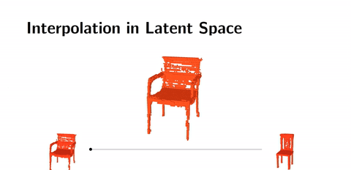
第3章 变分自编码器—VAE
VAE学习输入的分布而不是一个点，学到分布后，不同点构成的图像将是连续的，此时，VAE可以学到输入数据本质的内容，就有一定的创新能力
从隐空间采样的变化

Slide 9
第3章 变分自编码器
DDPM---进一步完善
DDPM（Denoising diffusion probabilistic models）为典型代表。
DDPM可以认为是AE的高级版本，其利用了加噪、利用学习数据分布、使用重参数技巧、利用神经网络拟合概率分布、使用变分下界等重要思想。
DDPM的架构图如下：

Slide 10

第3章 变分自编码器
生成模型的明天
sora多模态----图像、视频与语义的有机结合

Slide 11
第3章 变分自编码器—AE
自编码器的原理直观理解---人是如何学习？

Slide 12
第3章 变分自编码器—AE
自编码器---机器如何学习？

Slide 13
第3章 变分自编码器—AE
AE模型的优点和不足
AE模型的优点
训练简单
对图像进行压缩
AE模型的不足
信息丢失和模糊性：由于AE的隐含特征约束和重构误差的计算方式，生成的样本可能存在较高的模糊性。
重构误差不一定对应于有效的特征：AE可能只是对输入数据进行近似的复制，而不一定学习到具有意义的特征。
对噪声和变形敏感：AE容易受到输入数据中的噪声和变形的影响，可能导致重构能力下降。

Slide 14
第3章 变分自编码器—VAE
VAE模型概述
如何改进AE模型的这些不足？
变分自编码器(VAE)、生成对抗网络(GAN)将有效解决这些问题
变分自编码器 (VAE) 是一种生成模型，结合了自动编码器 (AE) 和概率推理的思想，旨在学习数据的潜在分布并生成新的样本。
实现由AE像素级模仿到学习输入数据概率分布的学习的转换。
VAE的工作原理
编码器：将输入数据映射到潜在空间中的潜在变量，通过潜在变量的均值和方差来参数化潜在分布的高斯分布

Slide 15
第3章 变分自编码器—VAE
VAE模型的隐变量学到一个高斯分布？

Slide 16
第3章 变分自编码器—VAE
VAE模型的损失函数

Slide 17
第3章 变分自编码器—VAE
VAE模型编码器如何输出高斯分布的均值和方差？

Slide 18
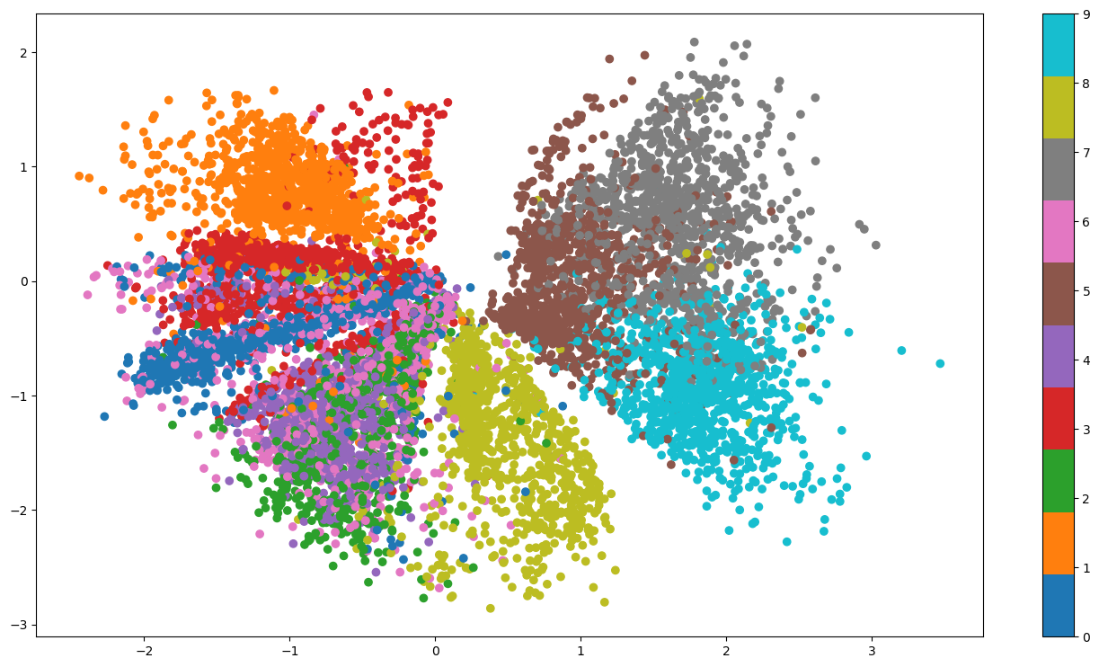
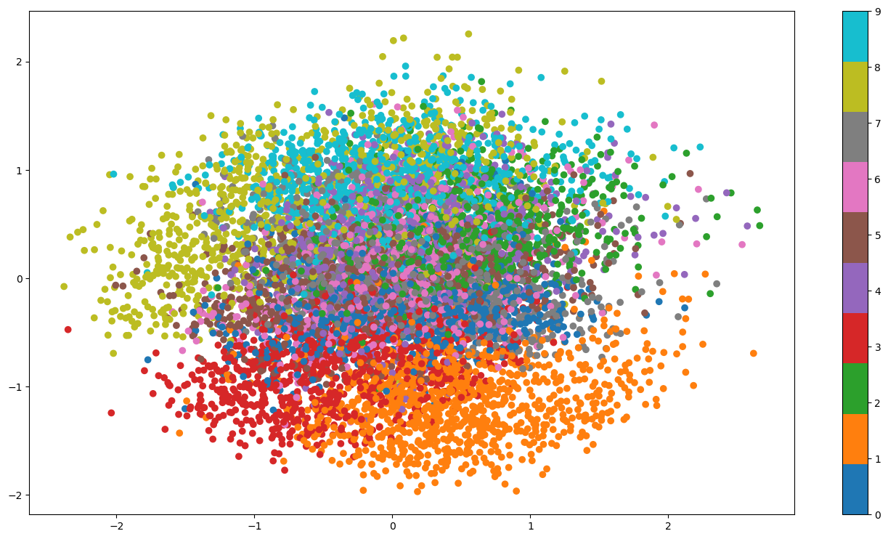
第3章 变分自编码器—VAE
AE与VAE模型隐空间分布图比较—哪个连续性更好？
AE隐空间基于FashionMNIST的数据分布
VAE隐空间数据分布

Slide 19
第3章 变分自编码器—VAE
VAE模型从隐空间生成的新图像---已具有创新性了！
VAE隐空间基于CelebA数据集（有20多万人脸图像）

Slide 20
第3章 变分自编码器—VAE
VAE模型损失函数为何使用重构损失和KL散度？
重构损失（Reconstruction loss）：
重构损失衡量了解码器将潜变量重新映射为原始数据的能力，即重构的准确性。它通常使用均方误差（MSE）或交叉熵（Cross entropy）来计算原始数据与重构数据之间的差异。其作用是促使解码器学习将潜在变量恢复为原始数据的能力，确保生成的数据尽可能接近输入的样本。
KL 散度（Kullback-Leibler Divergence）：
KL 散度则用来约束潜变量分布与先验分布（在 VAE 中，先验分布通常假设为标准正态分布（高斯分布））之间的相似性，帮助模型学习到更加连续和有意义的潜在表示。

Slide 21
第3章 变分自编码器—VAE
VAE模型生成图的底层逻辑

